Slide 1
Wired Throne
Projektstudium
Videospielprojekt mit Programmierlernelementen
Storybasiert => Genre: SciFi, Cyberpunk
Ziel: Prototyp- oder Demo-Version

Slide 2
Grundlegendes Konzept
Story:
Spieler erwacht auf einem ramponierten, verlassen Weltraumkreuzer ohne jegliche Erinnerungen an seine Vergangenheit
Entdeckt Spuren von großer Schlacht
Holt sich verbliebene Roboter zur Hilfe um sich bei Erkundung des Kreuzers helfen zu lassen
Erinnerungen kommen nach und nach teilweise zurück => Er war Pilot der interplanetaren Marine
Erfährt über Logbucheinträge des Admirals über Jahrhunderte langen Krieg zw. Menschen, Aliens und hochintelligenten Maschinen
Spieler treibt nun durch verlassenes Universum mit Kreuzer als Bastion, die er durch Roboter und Automatisierung immer weiter ausbauen wird

Slide 3
Grundlegendes Konzept
Grundlegendes Thema der Story:
„Wired Throne“ = der Spieler ist verkabelt mit seinen Maschinen und sitzt, zumindest scheint es so, auf dem Thron über den Maschinen
Im Laufe des Spiels stellt sich die Frage wer nun wirklich auf dem Thron sitzt: Der Spieler oder seine Maschinen?
Ideen für späteren Verlauf der Story:
Trifft auf andere Menschen und Aliens => zB. in Form von Weltraumpiraten
Spieler erfährt ein dunkles Geheimnis über seine Vergangenheit als Plot-twist => zB. dass er der Erschaffer der hochintelligenten Maschinen war, die damals den Krieg begonnen haben

Slide 4
Grundlegendes Konzept
Gameplay:
Lernelemente zur Programmierung spielerisch übermitteln
Programmierung von Robotern, welche verschiedene Aufgaben auf dem Raumkreuzer übernehmen
Vermischt mit Steuerung des eigenes Charakters in Kämpfen, Erkundungen, Sammeln von Ressourcen und Verwaltung des Kreuzers
Dazu eigenständiges Festlegen der Reiseroute und beispielsweise Anordnung von Erkundungsmission auf Planeten
Kämpfe mit Monstern, Piraten oder anderen Robotern (Strategy-Gameplay + Automatisierte Kämpfe der programmierten Roboter
Das Erforschen der eigenen Erinnerungen und des Universums + das Steuern und Automatisieren des Raumkreuzers treiben das Gameplay voran

Slide 5
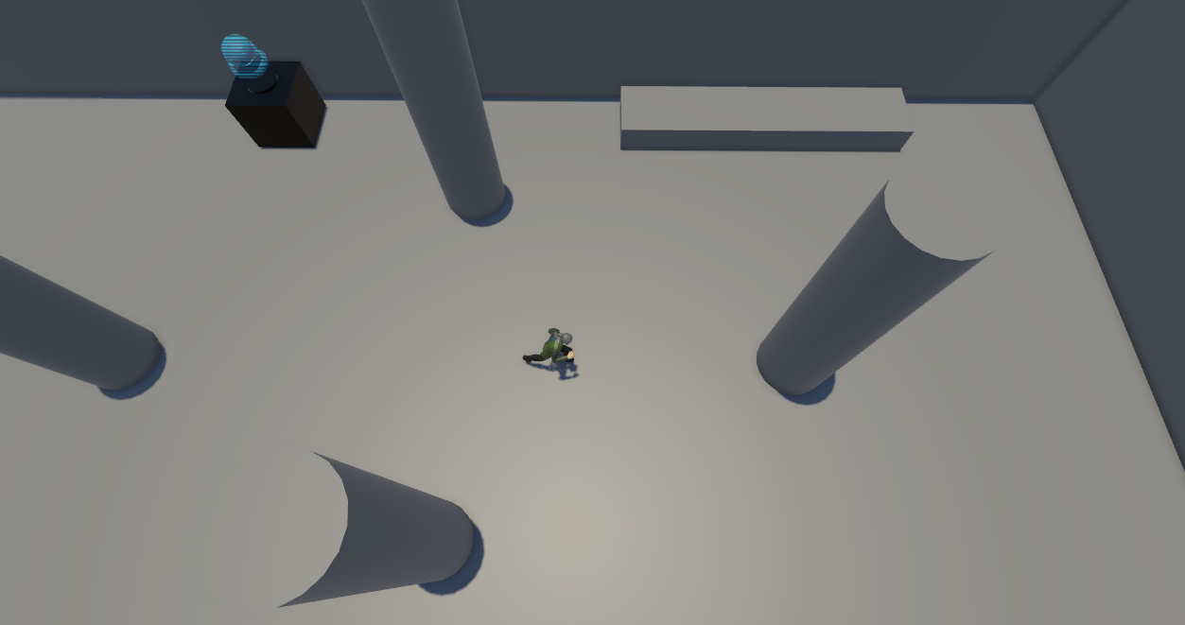
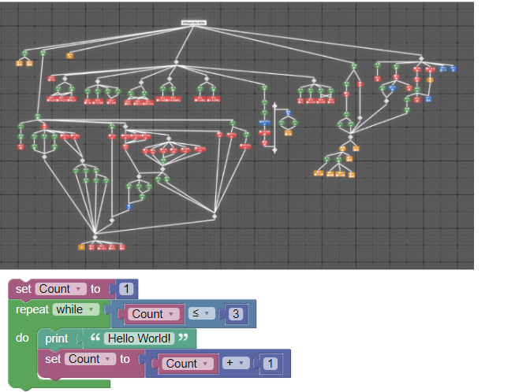
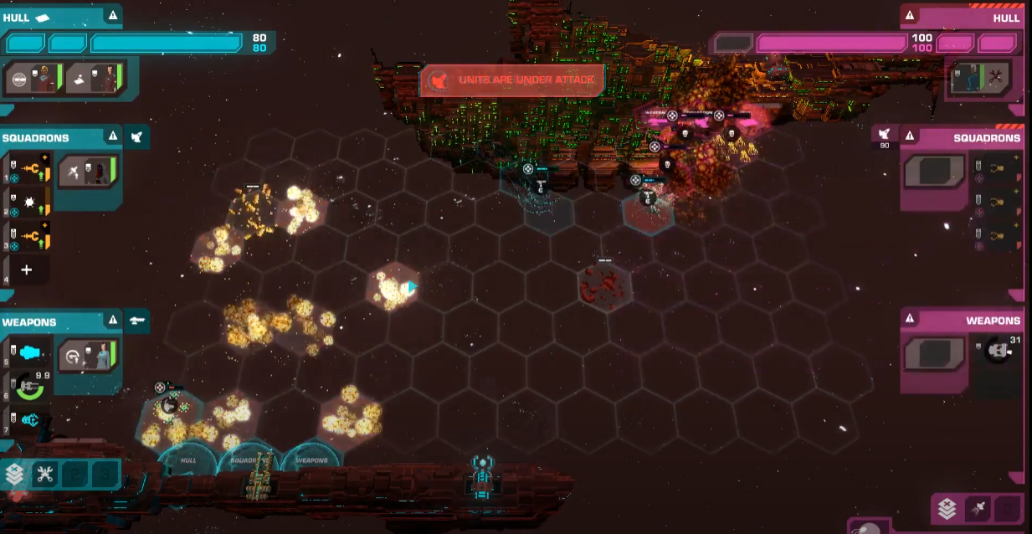

Slide 6
Technische Infos
Unity Engine, Version 2021.3.6f1 mit Universal Render Pipeline
C# als Skriptsprache
3D Modelle im Format .fbx benötigt, inkl. einfachen Animationen
GitHub als Projektmanagement Tool

Slide 7
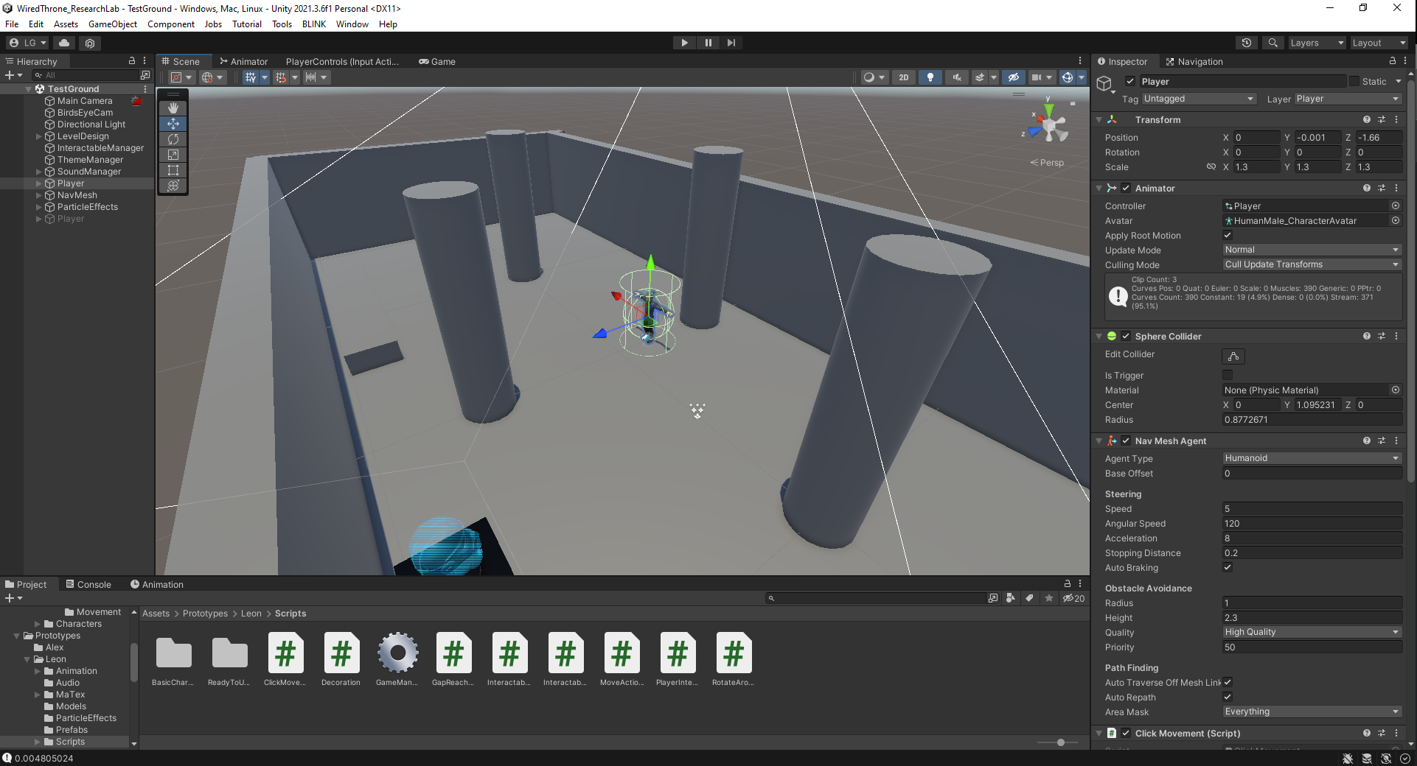

Slide 8
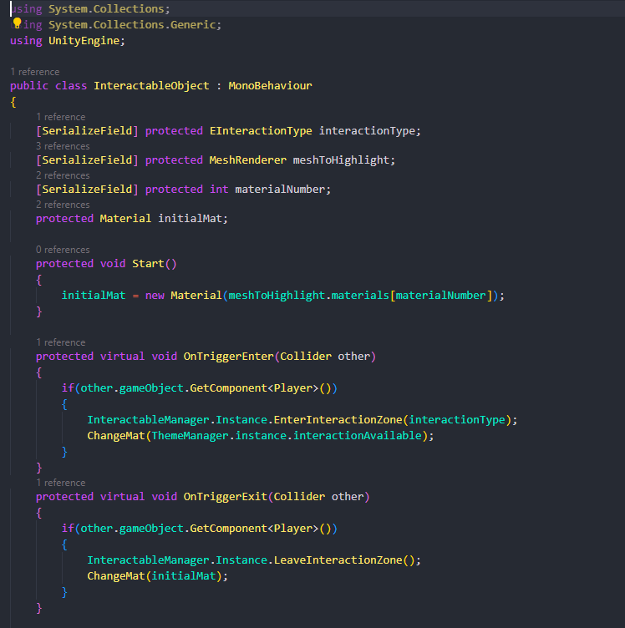
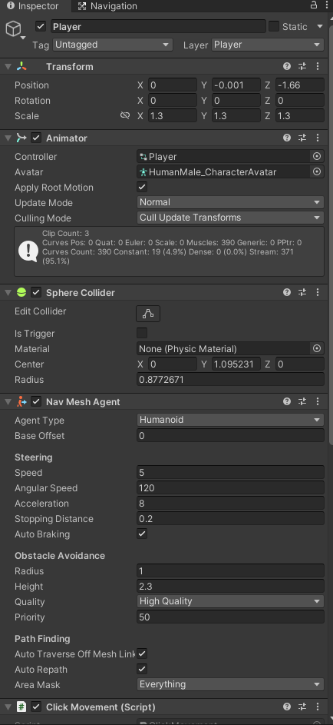

Slide 9
Artstyle Ideen
3D Top-Down Ansicht, Low-Poly Stil
UI in Pixel Art Style

Slide 10
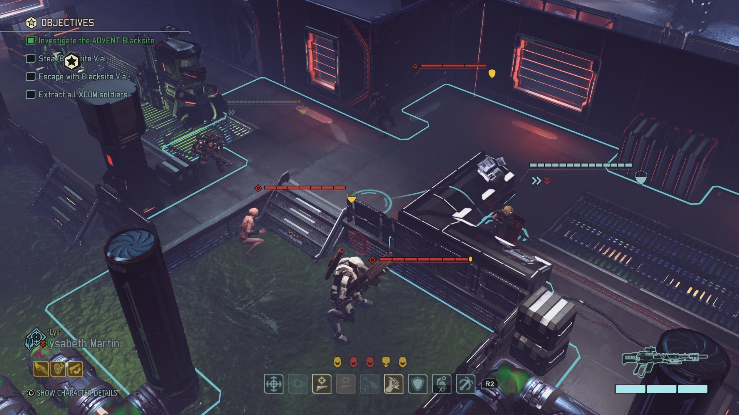
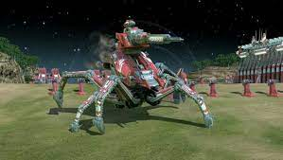
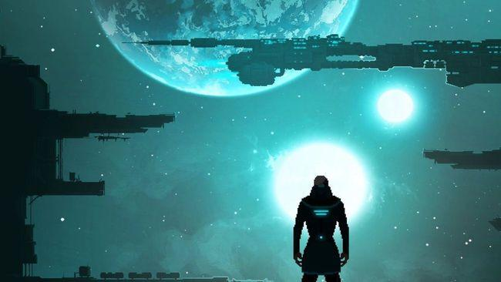
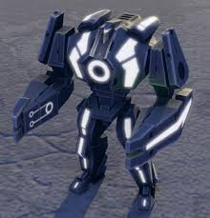
Supreme Commander 2
XCOM
Planetary Annihilation Titans
Crying Suns

Slide 11
Aufgabenbereiche
Programmierung – übernehmen zum Großteil Alex und Leon, aber nehmen gerne Unterstützung an
3D-Modellierung – hier gibt es viel Arbeit, falls nicht zu schaffen werden wir zum Teil Assets im Unity Assetstore kaufen
Story/Konzeption – Neben Ausarbeitung der Story und Schreiben von Dialogen auch Social Media und UI Design mögliche Aufgaben
(Musik+SFX – wenn es jemanden gibt der das kann/machen möchte)

Slide 12
Erste Schritte
Grundidee der Story gemeinsam festlegen und in Kapitel aufteilen (Reicht wenn fürs erste nur Kap. 1 im Detail festgelegt ist)
GitHub Repo aufsetzen und Struktur gemeinsam durchgehen
Artstyle festlegen
Dann: Erste Entwürfe der 3D Modelle, Story detaillierter ausarbeiten, Entwickler beginnen Pre-Production von Prefabs und legen Struktur der Code-Base fest => in dieser Phase viel austauschen
Wenn erste Entwürfe aus allen Bereichen vorliegen, werden die ersten richtigen Scenes in Unity erstellt

Slide 13
Ziel
Ein fertiges Game zu entwickeln ist so gut wie unmöglich in einem Jahr
Daher: Ein Kapitel der Story, welches alle Gameplay Elemente kurz zeigt in einer Art Demo Version
Auch ok wenn 3D-Modelle oder Texturen nicht ganz fertig sind oder es noch etwas Balancing benötigt
Natürlich gerne mehr wenn möglich

